Slide 1
CHƯƠNG 5
TU DƯỠNG, RÈN LUYỆN ĐỂ TRỞ THÀNH
NGƯỜI CÔNG DÂN TỐT, NGƯỜI LAO ĐỘNG TỐT
PAGE 1

Slide 2
Mục tiêu của bài học:
Sau khi học xong bài này, người học cần đạt được:
- Về kiến thức: Trình bày được quan niệm về người công dân tốt, người lao động tốt. Phân tích được những nội dung tu dưỡng và rèn luyện để trở thành người công dân tốt, người lao động tốt.
- Về kỹ năng: Biết vận dụng những kiến thức đã học vào quá trình học tập, lao động và hoạt động hàng ngày của bản thân.
- Về năng lực tự chủ và trách nhiệm: Tích cực học tập và rèn luyện để trở thành người công dân tốt, người lao động tốt.
PAGE 2

Slide 3

Nội dung
1
2
1. QUAN NIỆM VỀ NGƯỜI CÔNG DÂN TỐT, NGƯỜI LAO ĐỘNG TỐT
2. NỘI DUNG TU DƯỠNG, RÈN LUYỆN ĐỂ TRỞ THÀNH NGƯỜI CÔNG DÂN TỐT, NGƯỜI LAO ĐỘNG TỐT
1.1 Người công dân tốt
1.2. Người lao động tốt
2.1 Phát huy truyền thống yêu nước, trung thành với sự nghiệp cách mạng của nhân dân Việt Nam
2.2 Phấn đấu học tập nâng cao năng lực và rèn luyện phẩm chất cá nhân
.
PAGE 3

Slide 4
1. Quan niệm về người công dân tốt, người lao động tốt
1.1
1.2
Người công dân tốt
  Người lao động tốt
PAGE 4

Slide 5

1.1 Người công dân tốt
Công dân nước Cộng hòa xã hội chủ nghĩa Việt Nam
là người có quốc tịch Việt Nam
Người công dân tốt
là người thực hiện tốt quyền và nghĩa vụ cơ bản của công dân.
PAGE 5

Slide 6
Quyền cơ bản của công dân
Mọi người có quyền sống, có quyền bất khả xâm phạm về đời sống riêng tư, bí mật cá nhân và bí mật gia đình
Công dân có quyền có nơi ở hợp pháp; quyền tự do đi lại và cư trú ở trong nước
PAGE 6

Slide 7
Quyền cơ bản của công dân
Mọi người có quyền tự do tín ngưỡng, tôn giáo
Công dân có quyền tự do ngôn luận, tự do báo chí, tiếp cận thông tin, hội họp, lập hội và biểu tình;
PAGE 7

Slide 8
Quyền cơ bản của công dân
Công dân đủ mười tám tuổi trở lên có quyền bầu cử, đủ hai mươi mốt tuổi trở lên có quyền ứng cử
Mọi người có quyền khiếu nại, tố cáo với cơ quan, tổ chức, cá nhân có thẩm quyền về những việc làm trái pháp luật của cơ quan, tổ chức, cá nhân.
PAGE 8

Slide 9
Quyền cơ bản của công dân
Mọi người có quyền sở hữu về thu nhập hợp pháp, thừa kế, của cải để dành, nhà ở, tư liệu sinh hoạt, tư liệu sản xuất;
Công dân có quyền làm việc, lựa chọn nghề nghiệp, việc làm và nơi làm việc.
PAGE 9

Slide 10
Quyền cơ bản của công dân
Nam, nữ bình đẳng về mọi mặt. Nam, nữ có quyền kết hôn, ly hôn
Mọi người có quyền được bảo vệ, chăm sóc sức khỏe, bình đẳng trong việc sử dụng các dịch vụ y tế
PAGE 10

Slide 11
Quyền cơ bản của công dân
Công dân có quyền học tập; Mọi người có quyền nghiên cứu khoa học và công nghệ, sáng tạo văn học, nghệ thuật và thụ hưởng lợi ích từ các hoạt động đó.
Công dân có quyền xác định dân tộc của mình, sử dụng ngôn ngữ mẹ đẻ, lựa chọn ngôn ngữ giao tiếp.
PAGE 11

Slide 12
+ Công dân có nghĩa vụ học tập
+ Công dân có nghĩa vụ trung thành với Tổ quốc. Phản bội Tổ quốc là tội nặng
+ Bảo vệ Tổ quốc là nghĩa vụ thiêng liêng và quyền cao quý của công dân
Nghĩa vụ cơ bản của công dân
Công dân có nghĩa vụ trung thành với Tổ quốc. Phản bội Tổ quốc là tội nặng nhất
+ Công dân có nghĩa vụ tuân theo Hiến pháp và pháp luật; tham gia bảo vệ an ninh quốc gia, trật tự, an toàn xã hội
+ Mọi người thực hiện nghĩa vụ nộp thuế theo quy định của pháp luật.
PAGE 12

Slide 13
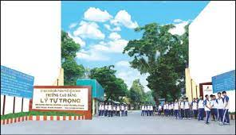
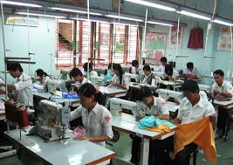

1.1 Người lao động tốt
Khái niệm
Là người công dân tốt có khả năng lao động tốt. Tiêu chí chung nhất của người lao động tốt được thể hiện trong sự rèn luyện, phấn đấu
PAGE 13

Slide 14
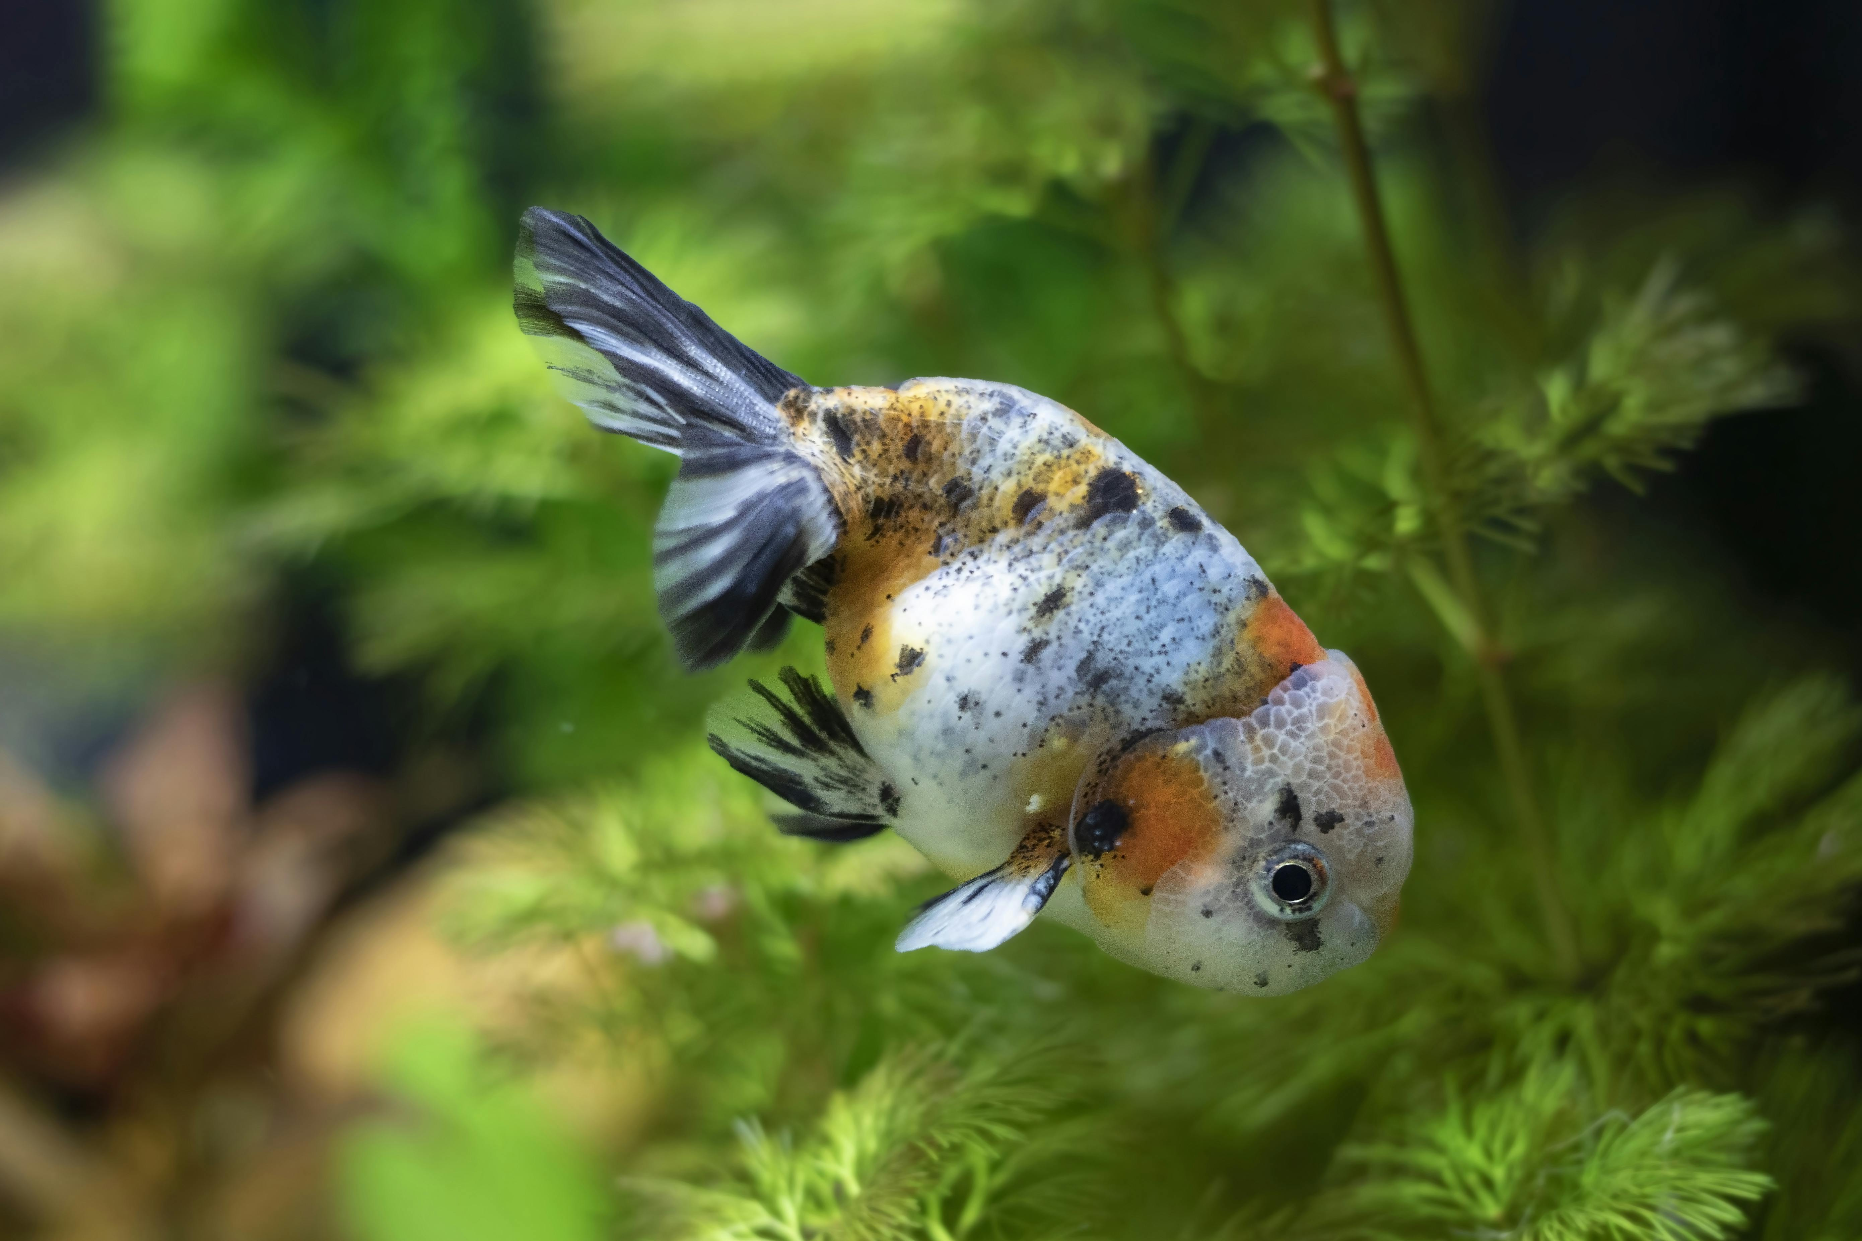
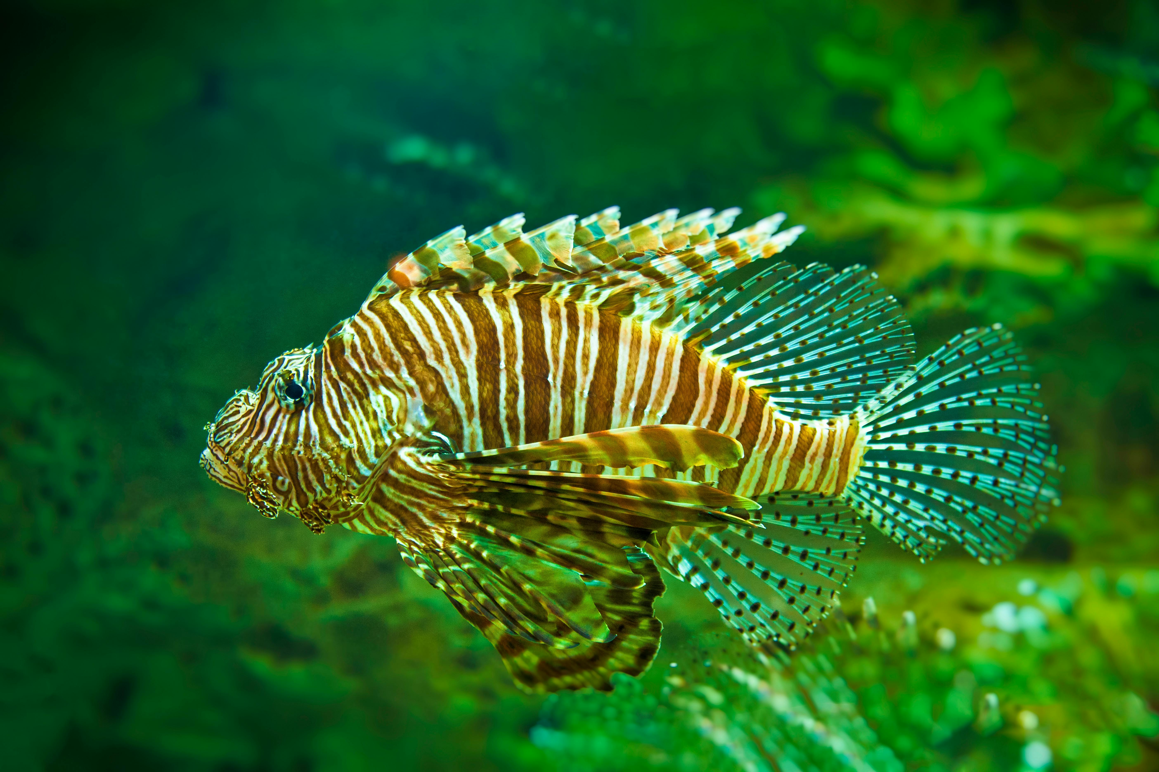
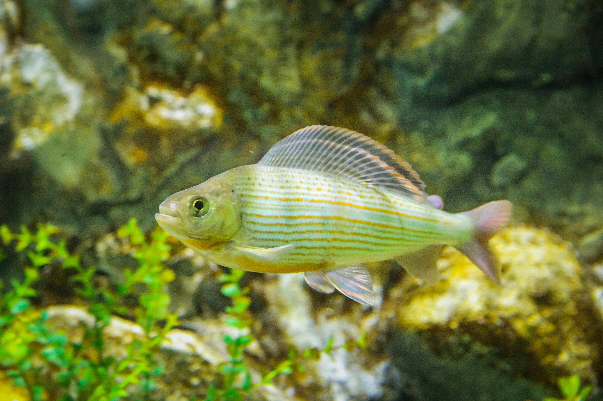
1.1 Người lao động tốt
Đối với chính mình
Đối với mọi người
Đối với công việc
Người lao động tốt là người sống có tinh thần tập thể, biết quan tâm vì lợi ích chung “mình vì mọi người”.
Tay nghề thuần thục, có trách nhiệm, có sáng tạo, có kỹ thuật, có trình độ tay nghề ngày càng cao, có khả năng sử dụng thành thạo các..
Người lao động tốt là có phẩm chất chính trị vững vàng, trung với nước, hiếu với dân, có tinh thần tự cường dân tộc
PAGE 14

Slide 15
2. Nội dung tu dưỡng và rèn luyện để trở thành người công dân tốt, người lao dộng tốt
2.1. Phát huy truyền thống yêu nước, trung thành với sự nghiệp cách mạng của nhân dân Việt Nam
2.2. Phấn đấu học tập nâng cao năng lực và rèn luyện phẩm chất cá nhân
PAGE 15

Slide 16
  2.1 Phát huy truyền thống yêu nước, trung thành với sự nghiệp cách mạng của nhân dân Việt Nam
Tu dưỡng ý chí, tiếp nối truyền thống yêu nước, biết điều chỉnh hành vi phù hợp với chuẩn mực đạo đức xã hội
Biết phê phán những hủ tục, lạc hậu cũng như phê bình chủ nghĩa cá nhân
Có lòng nhân ái, yêu thương, nhân nghĩa, đoàn kết
Có trách nhiệm xây dựng lối sống lành mạnh .
PAGE 16

Slide 17
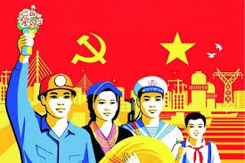
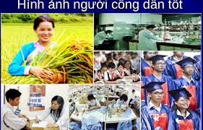
  2.2 Phấn đấu học tập nâng cao năng lực và rèn luyện phẩm chất cá nhân
  2.2.1 Phát huy truyền thống yêu nước, trung thành với sự nghiệp cách mạng của nhân dân Việt Nam
2.2.2 Phấn đấu học tập nâng cao năng lực và rèn luyện phẩm chất cá nhân
PAGE 17

Slide 18
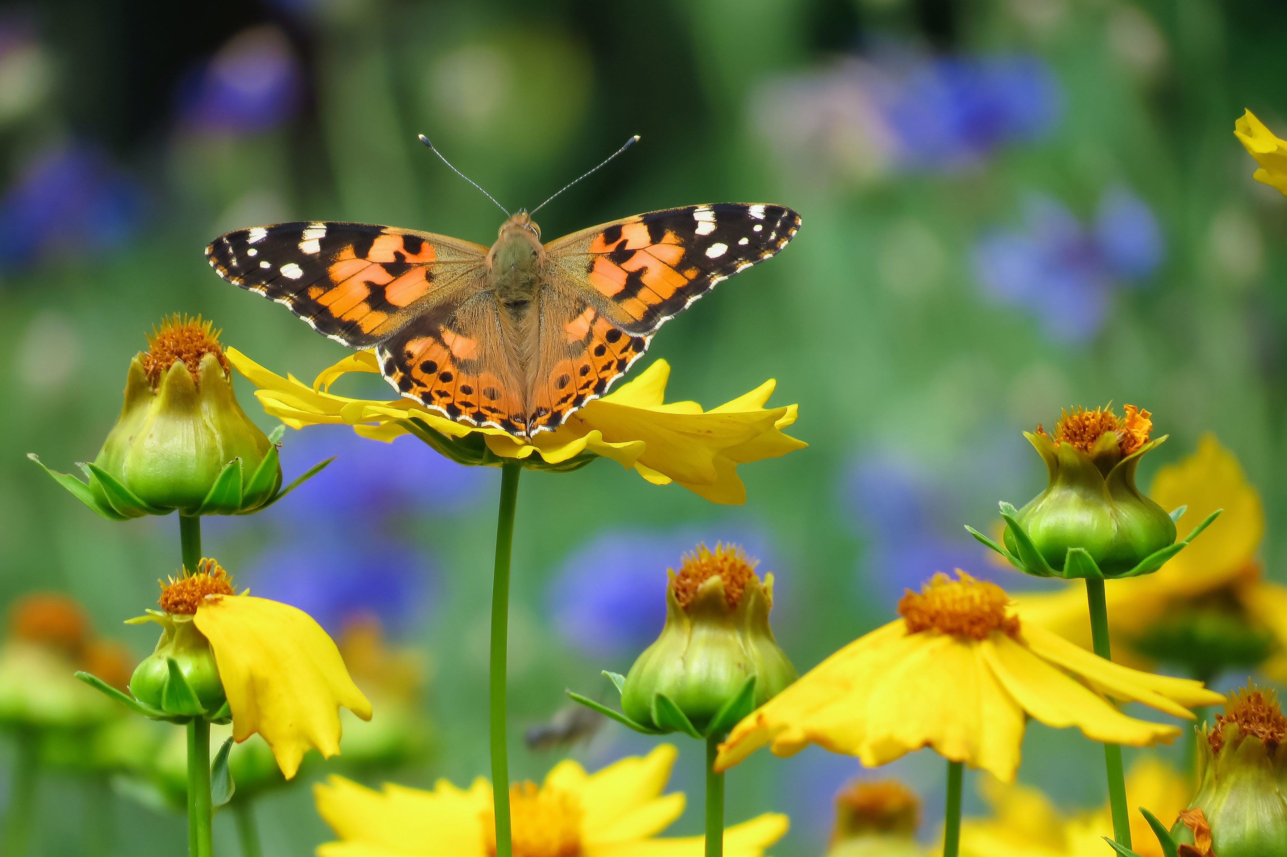


    2.2.1 Tu dưỡng và rèn luyện về phẩm chất chính trị
Tu dưỡng rèn luyện để bồi đắp tinh thần yêu nước, trung với nước, hiếu với dân
Thứ 1
Cần tích cực học tập, nâng cao trình độ về mọi mặt, tích lũy kiến thức và kinh nghiệm.
Thứ 2
Thứ 3
Mỗi người học cần xác định động cơ học tập, rèn luyện đúng đắn
PAGE 18

Slide 19
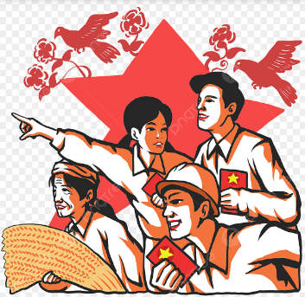
    2.2.2 Tu dưỡng và rèn luyện về đạo đức, lối sống, sức khỏe
Mỗi người học cần biết điều chỉnh hành vi phù hợp với chuẩn mực đạo đức công dân; rèn luyện lối sống lành mạnh “Cần, kiệm, liêm, chính, chí công vô tư”.
PAGE 19

Slide 20
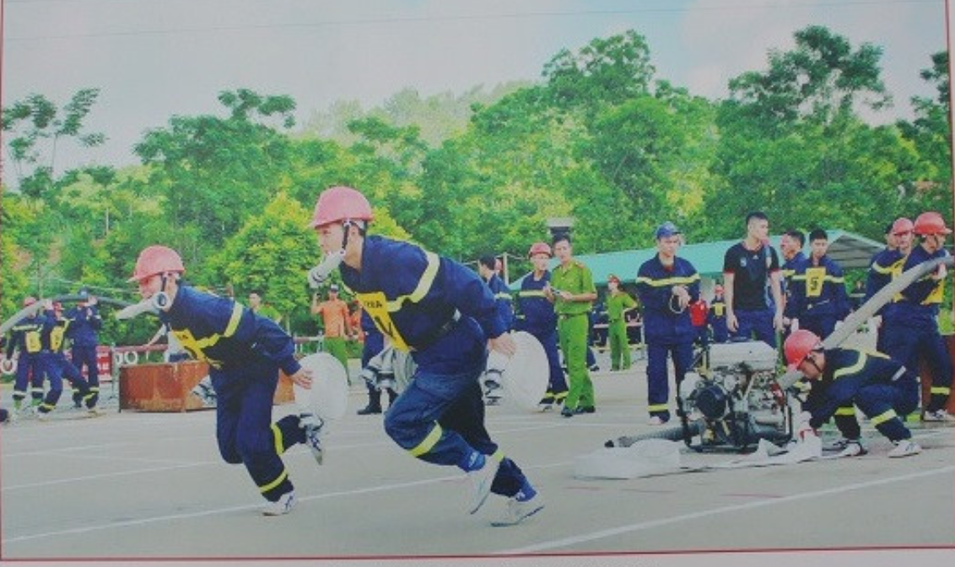
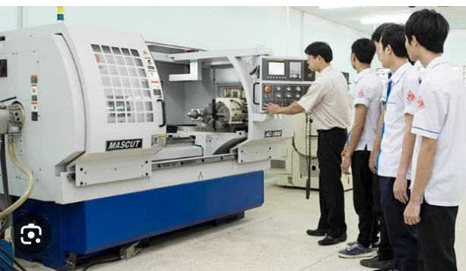
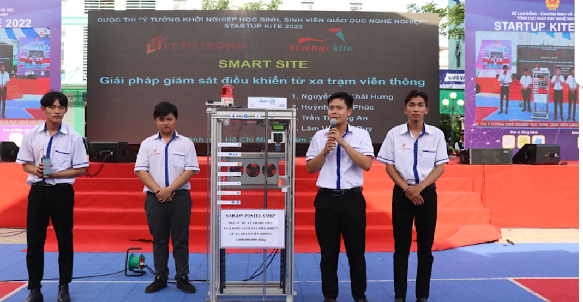
    2.2.3 Tu dưỡng, rèn luyện về văn hóa, nâng cao trình độ chuyên môn nghề nghiệp
Mỗi người học khi đã chọn nghề, cần rèn tình yêu nghề, say mê với nghề
Thứ 1
Mỗi người học phải không ngừng nâng cao trình độ về mọi mặt, hiểu biết, tích lũy thêm về kiến thức các môn, các lĩnh vực
Thứ 2
Tích cực chủ động tìm hiểu khoa học kỹ thuật và công nghệ mới, rèn luyện sức khỏe
Thứ 3
PAGE 20

Slide 21
    2.2.4 Tu dưỡng, rèn luyện về tinh thần trách nhiệm: với công việc, với gia đình, với cơ quan, đơn vị, cộng đồng và toàn xã hội
Với công việc, cần xác định mình là một mắt khâu trong dây chuyền hoạt động làm ra sản phẩm cho xã hội nghề
Thứ 1
Với gia đình cần xác định trách nhiệm của cá nhân trong xây dựng gia đình hạnh phúc
Thứ 2
Thứ 2
Với cơ quan đơn vị, xác định rõ mình là một thành viên, có lợi ích chung trong hoạt động của cơ quan đơn vị
Thứ 3
Thứ 4
Với cộng đồng, cần xác định rõ trách nhiệm tham gia các sinh hoạt chung
PAGE 21

Slide 22
HẾT BÀI

